Slide 1


O‘ZBЕKISTОN RЕSPUBLIKASI AХBОRОT TEXNOLOGIYALARI VA KОMMUNIKATSIYALARINI RIVOJLANTIRISH VAZIRLIGI
TОSHKЕNT AХBОRОT TЕХNОLОGIYALARI UNIVЕRSITЕTI URGANCH FILIALI
911-12 gurux talabasi Alimov Sherzod
BITIRUV MALAKAVIY ISHI
MAVZU: “ELEKTRON HUKUMAT” O‘QUV MARKAZI UCHUN MASOFAVIY TA’LIM TIZIMINI YARATISH
Ilmiy rahbar: Raimboyev .X
URGANCH-2016

Slide 2

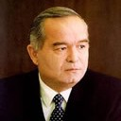
Bugungi kunning eng dolzarb masalalaridan biri “Kishilarning ta’lim jarayonini prоfеssiоnal darajasini оshirish, yangi talablar, zamonaviy pedagogik va axborot texnologiyalari asоsida kishilarni savоdхоnligini o‘stirish, uzluksiz ta’lim sistеmasini jоriy etish” – eng muhim masaladir.
I.А.Кarimov

Slide 3

Bitiruv malakaviy ishining dоlzarbligi
Prezidentimiz Islom Karimov rahnamoligida axborot-kommunikatsiya sohasini jadal ravnaq toptirish, “Elektron hukumat”ni joriy etish va bu orqali fuqarolarni zamonaviy telekommunikatsiya xizmatlari bilan to‘liq ta’minlash borasida keng ko‘lamli ishlar amalga oshirilmoqda. Bunda axborot texnologiyalaridan to‘g‘ri, unumli va oqilona foydalana oladigan mutaxassislarni tayyorlash muhim o‘rin tutadi.
Bu jarayonda davlat va xo‘jalik boshqaruvi, mahalliy davlat hokimiyati organlari xodimlarining axborot-kommunikatsiya texnologiyalari sohasida yetarlicha bilim va ko‘nikmalarga ega bo‘lishi muxim ahamiyat kasb etadi. Shu sababli axborot-kommunikatsiya texnologiyalari sohasida xodimlar malakasini oshirish va bilimlarini chuqurlashtirish maqsadida “Elektron hukumat” o‘quv markazini masofaviy ta’lim tizimini yaratish mavzusi dolzarbligidan dalolat beradi.

Slide 4
Bitiruv malakaviy ishining оb’yеkti
Toshkent axborot texnologiyalari universiteti Urganch filiali qoshidagi “Elektron hukumat” o`quv markazi va davlat organi xodimlar uchun tashkil etiladigan o‘quv kurslar.
Bitiruv malakaviy ishining pridmenti
“Elektron hukumat ”o‘quv markazida o‘quv kurslarini tashkil etish usullari, xodimlar haqidagi ma’lumotlar bazasi, ma’lumotlarni qayta ishlash usullari, masofaviy ta’limni tashkil etish usullari va vositalari.
Bitiruv malakaviy ishining maqsadi va vazifasi.
“Elektron hukumat” o‘quv markazini masofaviy ta`lim tizimini yaratish bitiruv malakaviy ishining asosiy maqsadi xisoblanadi.
Davlat va xo`jalik boshqaruvi, mahalliy davlat hokimiyati organlari xodimlarining AKT boyicha online tarzda bilimlarini o‘zlashtirishda uslubiy yordam ko’rsatish, yaratiladigan tizim samaradorligini baholash, bilimlarni o’zlashtirishini nazorat etish, ma’lumotlar bazasini yuritish tizimni yaratishdagi asosiy vazifalar hisoblanadi.

Slide 5
MASALANING QO`YILISHI
Hozirgi kunda fan va texnika hamda axborot texnologiyalari rivojlanib borayotgan bir vaqtda, rivojlanishning yuksak omillari har bir sohaga kirib bormoqda. Masofaviy ta’lim tizimini yaratish o‘quv jarayonini yaxshilash, amalyotga tadbiq qilish, masofaviy ta’lim o‘quv jarayonidagi samaradorligini oshirish uchun zamonaviy usullar vujudga kelmoqda va bu soxada ilmiy tajribalar paydo bo‘lmoqda.
Masofaviy ta’lim tizimini tashkil qilishda, birinchi navbatda uning maqsadi va asosiy vazifalarini aniq belgilab olishi kerak. Bitiruv malakaviy ishiga qo‘yilgan masala “Elektron hukumat” o‘quv markazining masofaviy ta’lim tizimini yaratishdan iborat. Ushbu bitiruv malakaviy ishiga qo‘yilgan masalani yechish uchun quyidagi natijalarga erishish ko‘zda tutilgan:

Slide 6
MASALANING QO`YILISHI
1. O‘quv markazi faoliyatini taxlil qilish va o‘rganish.
2. Qo‘yilgan masalani yechishda instrumental vosita va texnologiyalarini tanlash.
3. Tizimni funksional strukturasini loyihalash va yaratish usullarini tanlash.
4. Ma’lumotlar bazasini loyihalash va uni yaratish.
5. Tizimni modullarini veb dasturlash tillari va veb texnologiyalar asosida yaratish.
6. O‘quv materillarini bayon qilish masofaviy ta’lim usulini uslubiyatini tanlash.
7. Tizimni adminstrator saxifasini yaratish.
8. Tizimni TATU Urganch filiali serveriga joylashtirish.

Slide 7
Instrumental vositalar
Veb server: Apache
Ma’lumotlar bazasi:MySQL
Veb dasturlash tillari: PHP, Jquery, JavaScript

Slide 8
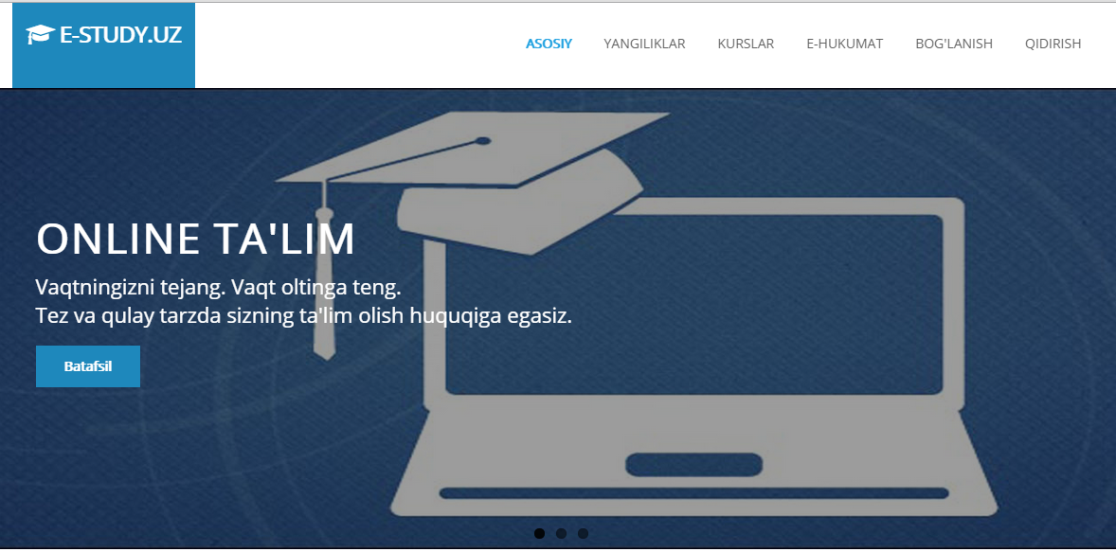
Saytning asosiy ko`rinishi

Slide 9
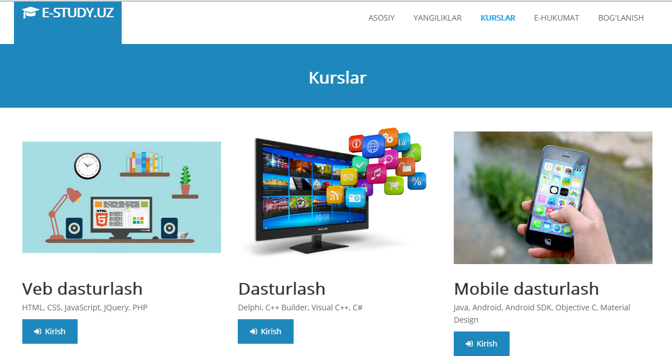
O‘quv kurslar ro‘yhati

Slide 10
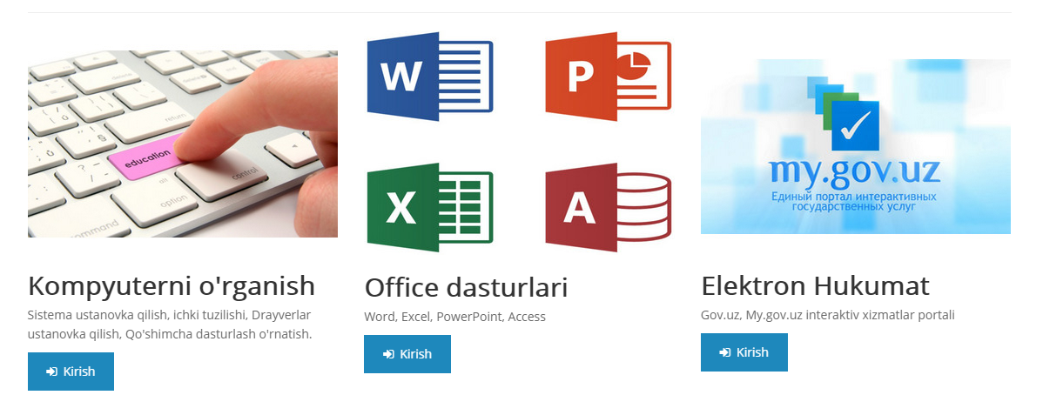
O‘quv kurslar ro‘yhati

Slide 11
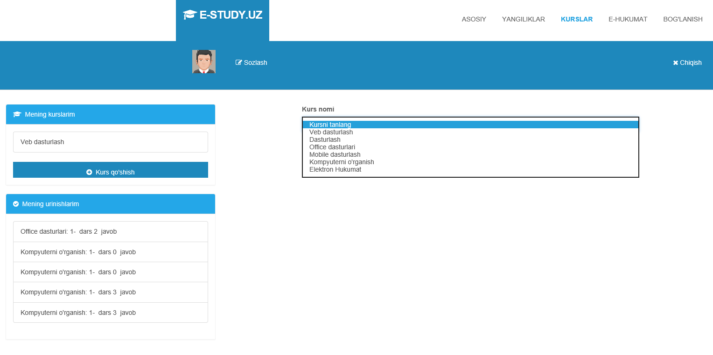
O‘quv kurslar a’zo bo‘lish

Slide 12
Xulosa
Bitiruv malakaviy ishini amalga oshirish natijasida o‘quv markaziga qo‘yilgan bosh vaziga - Davlat va xo‘jalik boshqaruvi, mahalliy davlat hokimiyati organlari xodimlarining malakasini oshirishda ko‘makchi bo‘lgan yangi masofaviy ta’lim tizimi yaratildi.
Tizimga yangi kurslarni qo‘shish imkoniyatlarining mavjudligi tizimni kelajakda ham mufavvaqiyatli qo‘llash uchun zamin yaratadi. Bu yataratilgan tizimning o‘ziga xos xususiyatlaridan biri hisoblanadi.

Slide 13
Xulosa
Xususan:
1. O‘quv markazi faoliyati taxlil qilindi va o‘rganildi. Ya’ni o‘quv markazida qo‘llaniladigan me’yoriy – huquqiy xujjatlar tarkibi, o‘quv kurslarini tashkil etish usullari, o‘quv materiallar tarkibi o‘rganildi.
2. Qo‘yilgan masalani yechishda instrumental vosita va texnologiyalar tanlandi.
3. Tizimni funksional strukturasini loyihalandi va yaratish usullarini tanlandi va tеst, administrator, modullari tuzildi.
4. Ma’lumotlar bazasi loyihalandi va yaratildi.
5. O‘quv materillarini bayon qilish masofaviy o‘qitish usul va uslubiyati yaratildi.
6. Tizim TATU Urganch qoshidagi “Elektron hukumat” o’quv markazi saytiga (www.e-hukumat.uz ) joylashtirildi.

Slide 14
E’tiboringiz uchun raxmat!

